Slide 1
برنامه نویسی همروند
استاد علی پدرام

Slide 2
فصل اول درس برنامه نویسی همروند

Slide 3
مقدمه:
در این فصل به معرفی موضوع همروندی ، اهمیت ، انگیزه ها و تعریف آن پرداخته خواهد شد. سعی می گردد با یک مثال ساده دنیای محاسبات همروند معرفی شود. در ادامه به سبک برنامه نویسی همروند و مؤلفه های آن اشاره خواهد شد.

Slide 4
اهمیت موضوع و انگیزه ها
مفهوم همروندی یکی از مفاهیم اساسی در مدیریت چند پروسسی مطرح در یک سیستم کامپیوتری منفرد و همچنین در سیستم های موازی و توزیع شده به حساب می آید. نیاز به سرعت های محاسباتی بالا و همچنین دقت بالا در برنامه های کاربردی امروزی از مهمترین انگیزه های است که باعث شکل گرفتن ، رشد و توسعه سبک جدید برنامه نویسی موسوم به همروند شده است.
در سیستم های واقعی و سیستم های بحرانی که در نظر گرفتن پارامتر زمان بسیار حائز اهمیت است .بدین معنا که رویدادهایی در آن سیستم بایستی قبل از زمان مشخصی خاتمه یابد و یا این که زمان پاسخ رویداد ها بسیار کم باشد ، انجام کارها به صورت همروند امری ضروری می باشد.

Slide 5
امروزه یک سری مشکلات موسوم به مشکلات عظیم مطرح هستند که برای حل آنها و رسیدن به جواب خصوصا به جوابهای با دقت بالا و مطمئن در یک زمان معقول نیاز به سرعت های محاسباتی بسیار بالا ست که با افزایش اندازه مشکل ، سرعت مورد نیاز بایستی به طور نمائی افزایش یابد. لذا سرعت کامپیوترهای تک پردازنده ای که به صورت خطی افزایش می یابد و این افزایش نیز حدی دارد ، نمیتواند جوابگوی چنین مسائلی باشد. مسائلی از قبیل پیش بینی هوا و مدلسازی محیط های مختلف ، شبیه سازی مشکلات متعدد مطرح در علوم مهندسی از چنین مسائل عظیم محسوب می شوند. چنین سبک برنامه نویسی و چند وظیفه ای را میسر می سازد.
افزایش کارایی سیستم ها از مهمترین انگیزه های استفاده از همروندی است. همروندی یا روی هم انداختن عملیات ورودی / خروجی با محاسبات و همچنین با روی هم انداختن محاسبات باعث کاهش زمان اجرای برنامه و بهبود دیگر معیارهای کارایی می شود.

Slide 6
مشکلات:
در تولید و گسترش نرم افزارهای صحیح و کارای همروند و به طور کلی نرم افزارهای موازی و توزیع شده مشکلات عدیده ای مطرح هستند که تا حد زیادی چنین مشکلاتی در دنیای محاسبات ترتیبی حل شده است.
در دنیای محاسبات ترتیبی استفاده از مدل وان نیومن که به عنوان پلی ما بین نرم افزار و سخت افزار عمل می کند بسیاری از مشکلات را حل نموده است و تولید و گسترش نرم افزارهای ترتیبی را به سهولت فراهم می سازد ولی در دنیای محاسبات موازی و توزیع شده در هیچیک از لایه های مطرح در طراحی یک نرم افزار و به طور کلی سیستم می خواهد ، یک مدل واحد جامع همه منظوره وجود ندارد.

Slide 7
از طرف دیگر به علت وجود مشکلاتی که در نحوه عملکرد کامپایلرهای موازی ، سیستم عامل های ماشین های موازی و توزیع شده و همچنین مشکلات موجود در معماری و در اجزا ماشین های موازی و توزیع شده مطرح شده است، رسیدن به کارایی بالا که از اهم اهداف محاسبات موازی و توزیع شده به حساب می آید را دشوار کرده است. نوشتن برنامه های صحیح موازی و توزیع شده که عاری از بن بست ، ارتباطات نا همگن ما بین پروسس ها و برخورد روی منابع باشد، امری دشوار می باشد که مستلزم عادت به تفکر کردن موازی و تجربه می باشد.

Slide 8
تعریف:
یک برنامه ترتیبی قابل اجرا موسوم به پروسس می باشد که حاوی مجموعه دستورالعمل هایی است که به ترتیب اجرا می شوند. یک برنامه همروند شامل یک مجموعه پروسس هایی می باشد به صورت موازی مجرد اجرا شوند. منظور از موازی مجرد آن است که برای اجرای هر پروسس نیاز به یک پروسسور نیست و به عبارت دیگر تعدادی پروسس توسط یک پروسس قابل اجرا باشد .البته این امر کارآیی را تحت تاثیر قرار خواهد داد.
چنانچه برای اجرای هر پروسس یک پروسسور وارد عمل شود و به موازی سازی مطلق اطلاق می گردد. که البته این امر کارآیی بالای مورد انتظار را تضمین نمیکند.

Slide 9
افق های محاسبات همروند:
جهت حرکتی دنیای محاسبات موازی و توزیع شده در راستای ارتقا موارد ذیل می باشد:
مقیاس پذیری
پیش بینی کارایی
قابلیت حمل

Slide 10
مقیاس پذیری مفهوم پیچیده ای است که در سطح الگوریتم و همچنین در سطح معماری مطرح است . به طور کلی منظور از مقیاس پذیری یک سیستم موازی معیاری است که توانایی آن سیستم جهت کسب کارایی که متناسب با تعداد پروسسورها باشد را بیان نماید.
مقیاس پذیری در سطح الگوریتم به معنای آن است که با افزایش اندازه مشکل ، سطح موازی سازی در الگوریتم حداقل به صورت خطی افزایش یابد .
مقیاس پذیری در سطح معماری نیز به آن معنا است که با افزایش اندازه مشکل و همچنین با افزایش تعداد پروسسورها ف کارایی هر یک از پروسسورها به همان اندازه قبل از گسترش معماری حفظ شود.
تجزیه و تحلیل الگوریتم ها از طریق پیش بینی یکی از معیارهای تعیین کارایی الگوریتم چون زمان اجرا نیز از نیازهای طراح الگوریتم محسوب می شود. این عمل در دنیای محاسبات ترتیبی با تعیین پیچیدگی زمانی و پیچیدگی حافظه الگوریتم با یک سری محاسبات سر انگشتی یا حل یک معادله بازگشتی میسر است.

Slide 11
قابلیت حمل که به معنای اجرای برنامه موازی بر روی هر معماری موازی می باشد نیز حائز اهمیت است و این امر پشتیبان صنعت نرم افزار موازی است.لذا با ظهور ماشین های جدید موازی و توزیع شده کد مزبور بایستی بتواند به راحتی و با حداقل تغییر اجرا شود.

Slide 12
مؤلفه های یک برنامه همروند:
با توجه به تعریفی که برای یک برنامه همروند صورت گرفته ، یک برنامه همروند متشکل از یک مجموعه پروسس می باشد که به صورت موازی قابل اجرا باشند. لذا مؤلفه های ذیل را می توان برای یک برنامه همروند قائل شد:

Slide 13
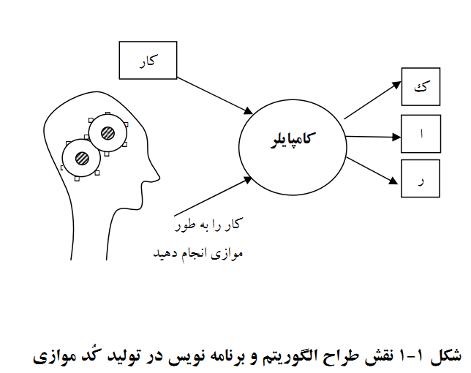
موازی سازی کارها:
موازی سازی کارها یکی از مهمترین مؤلفه های یک برنامه همروند به حساب می آید. منظور از موازی سازی کارها آن است که اگر الگوریتم مورد نظر قابلیت موازی شدن را داشته باشد این موازی سازی از درون آن بیرون کشیده شود و در غالب مجموعه کارهایی که می تواند به موازات هم اجرا شوند. شکل 1-1 نقش طراح الگوریتم و برنامه نویس را در موازی سازی نشان می دهد.

Slide 14
موازی سازی معمولا به شیوه های گوناگونی صورت می پذیرد . یکی از آن شیوه ها موسوم به تقسیم بندی کارها است. بدین معنا که کارهای متفاوتی به طور موازی بر روی داده های یکسانی صورت پذیرد .
شیوه دیگر مرسوم تقسیم بندی داده ها است. در این نوع موازی سازی کارهای یکسانی به طور همزمان بر روی تکه داده های متفاوتی صورت می گیرد.
دسته وسیعی از الگوریتم های ترتیبی به صورت تقسیم بندی داده های قابل موازی هستند.
در شیوه دیگر موازی سازی تلفیقی از تقسیم بندی کارها و تقسیم بندی داده ها مطرح است . شیوه موازی سازی دیگری نیز مطرح می باشد که شبیه به شیوه های فوق الذکر است در این شیوه که موسوم به فرمانده – فرمانبر است فرمانده کارهایی را مابین فرمانبر با عبارت دیگر مابین کارگرها تقسیم می کند. فرمانبرها به موازات یکدیگر با انجام عملیات پرداخته و نتایج حاصله را برای فرمانده ارسال می دارند.البته در این شیوه اگر فرمانده نیز به موازات فرمانبرها نیز انجام وظیفه کند شیوه مزبور موسوم به شیوه همکاری است.

Slide 15
ارتباط مابین پروسس ها:سبک گوناگون برنامه نویسی
پروسس های مطرح در یک برنامه همروند ناگزیر به ردوبدل اطلاعات می باشند. این رد و بدل داده ای می تواند به شیوه های گوناگونی صورت پذیرد و همین شیوه های ارتباطی است که سبک های گوناگون برنامه نویسی همروند را به وجود می آورد . در یک شیوه پروسس ها به طور غیر مستقیم با یکدیگر ارتباط برقرار می کنند. به عبارت دیگر از طریق یک محیط واسط با یکدیگر مکالمه می کنند. این محیط واسط همان حافظه اشتراکی ما بین پروسس ها است . در این نوع ارتباط پروسسی مقداری را در حافظه می نویسد و پروسسی دیگر بر حسب نیاز آن را از حافظه می خواند. سادگی از عمده ویژگی های این ارتباط محسوب می شود. شکل زیر 1-2 شمائی از نحوه ارتباط غیر مستقیم ما بین پروسس ها را نشان می دهد.

Slide 17
البته این نحوه ارتباط ما بین پروسس ها مشکلاتی از قبیل برخورد روی محل های حافظه ،زیر سوال بردن جامعیت حافظه و نامشخص کردن نتایج حاصل از اجرای برنامه را به دنبال خواهد داشت که بایستی به کمک برنامه نویس و سیستم عامل حل شود. سبک برنامه نویسی همروند که بر مبنای ارتباط غیر مستقیم پروسس ها از طریق یک حافظه اشتراکی باشد موسوم به ” برنامه نویسی بر مبنای اشتراکی ” است که با توجه به شباهتی که به سبک برنامه نویسی ترتیبی دارد، سادگی از اهم خصایص آن به حساب می آید. زبان فرترن موازی موسوم به HPF چنین سبکی را ارائه میدهد. در شیوه دیگر ارتباطی ، پروسس ها به طور مستقیم با یکدیگر ارتباط برقرار می کند. بدین معنا که جهت رد و بدل اطلاعات ما بین پروسسی اطلاعات را در غالب پیامی برای پروسس دیگر ارسال می دارد و پروسس دیگر پیام مزبور را دریافت میکند. پیام را باز و به اطلاعات دسترسی پیدا میکند.

Slide 18
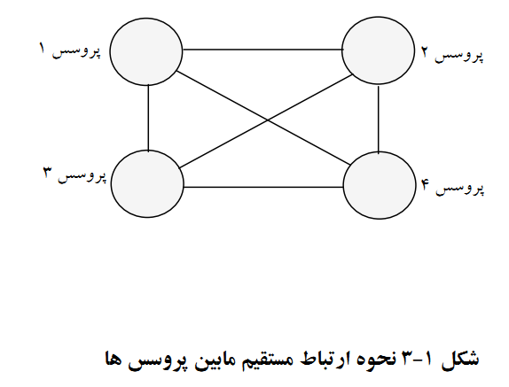
شکل زیر شمائی از نحوه ارتباط مستقیم مابین پروسس ها را نشان میدهد.

Slide 19
ارتباط مابین پروسس بر حسب مورد می تواند یک به یک ، یک به چند ، چند به چند و چند به یک باشد. بدین معنا که هر پروسس به صورت نقطه به نقطه با هر پروسس دیگر می تواند ارتباط برقرار کند. یک پروسس به کلیه با دسته ای از پروسس ها می تواند پیامی را پخش کندو همچنین یک پروسس می تواند دسته اطلاعاتی را از کلیه و یا گروهی از پروسس ها جمع آوری نماید.
سبک برنامه نویسی مبتنی ارتباط مستقیم پروسس ها موسوم به برنامه نویسی مبتنی بر رد و بدل پیام است. از آنجاییکه آماده سازی اطلاعات در غالب پیام به عهده برنامه نویس می باشد ، سبک برنامه نویسی مزبور دشوار است و جزو سبک های برنامه نویسی توزیع شده سطح پایین به حساب می آید.

Slide 20
همگام سازی پروسس ها:
اجرای پروسس ها با سرعت های متفاوتی باعث می گردد که جامعت و اعتبار حافظه مخدوش گردد و همچنین نتایج حاصل از برنامه آن چیزی نباشد که قبلا پیش بینی شده است. لذا بعضی از نقاط برنامه لازم است که جلوی پروسسی گرفته شود تا پروسس یا پروسس های دیگر به آن برسند، پروسس ها با یکدیگر هماهنگ شوند، در آن نقطه تبادل اطلاعات به طور صحیح و مطمئن صورت پذیرد ، سپس هر پروسس به راه خود ادامه دهد. به عبارتی دیگر در برنامه نویسی به سبک حافظه اشتراکی در نقاط همگام سازی ، حافظه اعتبار دارد و بایستی در آن نقاط به اطلاعات دست یافت. لذا اگر چه عمل همگام سازی هزینه بر است ولی برای حفظ اعتبار حافظه و رسیدن به نتایج مورد نظر امری اجتناب ناپذیر است . همگام سازی می تواند دو به دو ما بین پروسس ها صورت گیرد و یا با توجه به مورد می تواند مابین کلیه پروسس های برنامه و یا ما بین کلیه پروسس های برنامه و یا ما بین دسته ای از آنها رخ داده است.

Slide 21
شکل 1-4 کد همروندی را نشان می دهد که آرایه ای را به صورت موازی مرتب می کند. این نمونه کدی است که در آن موازی سازی ها با تقسیم بندی داده ها صورت گرفته است. موازی سازی با فرمان par begin صورت میگیرد. بدین معنا که دو پروسس به طور موازی عمل مرتب کردن را روی دو تیکه آرایه انجام می دهند. نوع ارتباط ما بین پروسس ها به طور غیر مستقیم است. یعنی برنامه مزبور یک برنامه بر مبنای حافظه اشتراکی است.
آنجایی که پروسس merge هنگامی بایستی شروع با اجرا کند که عملیات sort روی تکه داده ها خاتمه یافته باشد.لذا لازم است که پروسس های sort با یکدیگر و بدین ترتیب تکه آرایه ها قطعا مرتب شده و آماده merge می باشند. این عمل توسط فرمان par end صورت میپذیرد.

Slide 23
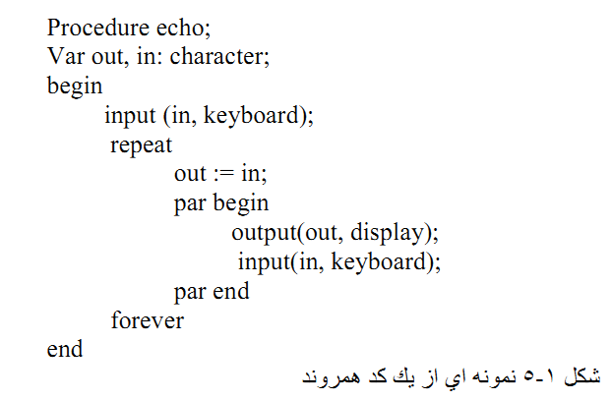
شکل 1-5 نمونه دیگری از یک کد همروند را نشان می دهد که در آن موازی تحت غالب تقسیم بندی کارها خود را نشان می دهد. دو تابع مستقل out put و in put به موازات هم اجرا می شوند. ارتباط ما بین دو تابع از طریق متغیرهای اشتراکی in و out صورت می گیرد.همگام سازی توابع برای جلوگیری از دست دادن یک سری اطلاعات توسط par end ما بین پروسس ها صورت می پذیرد.

Slide 24
روند طراحی ، پیاده سازی و اجرای یک برنامه همروند:
در فرآیند تولید یک کد همروند و در نهایت برای اجرای آن با فرض موجود بودن کد ترتیبی آن وظایف متعددی از طرف طراح الگوریتم ، برنامه نویس ، کامپایلر ، سیستم عامل و سخت افزار صورت می پذیرد. شکل 1-6 مراحل گوناگون در روند موازی سازی و اجرای یک برنامه همروند را نشان می دهد.

Slide 26
در این مرحله کاهش میزان ارتباطات و توزیع بار مد نظر است. با برقراری ارتباط ها و همگام سازی های مورد نیاز ما بین پروسس ها ، هماهنگی ما بین پروسس ها صورت گرفته و بدین ترتیب کد منبع موازی حاصل می شود. در این مرحله سعی بر ان است که از میزان ارتباطات و همگام سازی ها کاسته شود. با کامپایل کردن کدهای موازی اجرائی حاصل گردد. سپس سیستم عامل عمل نگاشت کد اجرائی را بر روی سخت افزار انجام می دهد. در این مرحله پروسس های مرتبط با یکدیگر روی یک پروسسور نگاشت می شود و سعی به حمایت از محلی کردن داده ها است و بدین ترتیب کد موازی مزبور اجرا می شود. لذا همانطوری که مشاهده می گردد در روند طراحی ، پیاده سازی و اجرای یک کد همروند از ابزارهای گوناگونی استفاده می شود که هر کدام به نحو احسنت بایستی وظیفه خود را درست انجام دهند تا نتایج مورد نظر بانضمام کارایی مورد قبول حاصل شود.

Slide 27
معیارهای تعیین کارایی در محاسبات همروند( موازی و توزیع شده)
یکی از گامهای اساسی در حل مشکل به کمک کامپیوتر تجزیه و تحلیل الگوریتم پیشنهادی است .تجزیه و تحلیل الگوریتم پیشنهادی بیش از پیاده سازی یا به عبارت دیگر پیش از به واقعیت در آوردن الگوریتم مزبور باعث صرفه جویی در هزینه ها می شود و امکان دسترسی به یک الگوریتم کارا و مقرون به صرفه را فراهم می سازد.

Slide 28
زمان اجرای الگوریتم:
زمان اجرای الگوریتم و به عبارت دیگر پیچیدگی زمانی الگوریتم ، تغییرات زمان اجرای الگوریتم را با افزایش تعداد پروسسورها با ازاء یک اندازه مشکل مفروضی بیان میکند.
همانطوری که انتظار می رود در شرایط ایده آل با افزایش تعداد پروسسورها ، زمان اجرا به صورت خطی کاهش می یابد ولی با توجه به شکل 7-1، نه تنها زمان اجرا به صورت خطی کاهش نمی یابد بلکه با ازاء تعداد پروسسور بهینه ای به حداقل خود می رسد و سپس رو به افزایش می گذارد. علت آن است که با افزایش تعداد مشخص پروسسورها ، هزینه های سر باری ماشین از قبیل هزینه همگام سازی و ارتباطات (تابع تاخیر شبکه) رو به افزایش می گذارد و با ازاء تعداد پروسسور مشخصی ، زمان اجرا به حداقل رسیده و سپس با افزایش تعداد پروسسورها زمان اجرای برنامه با شیب تند تری رو به افزایش می گذارد. علت آن است که هزینه های همگام سازی و ارتباطات با افزایش تعداد پروسسورها افزایش می یابد و اثر موازی سازی در برنامه جهت کاهش زمان اجرا را خنثی می نماید.

Slide 30
تسریع:
در محاسبات موازی ، تسریع یکی از معیارهای مهم کارایی محسوب می شود، زیرا نشاندهنده بهره ای است که با موازی سازی برنامه در مقایسه با برنامه ترتیبی حاصل می گردد.
تسریع به صورت ذیل قابل تعریف است:

Slide 31
T(n,1) یا ts معمولا عبارتست از زمان اجرای الگوریتم ترتیبی بهینه یا بهترین زمان اجرای الگوریتم ترتیبی که تا به امروز برای حل مشکل مورد نظر شناخته شده است.البته T(n,1) می تواند زمان اجرای گونه ترتیبی الگوریتم موازی باشد که برای آن مشکل طراحی شده است( یعنی زمان اجرای الگوریتم موازی به ازاء یک پروسسور) که بالطبع انواع مختلفی از تسریع را باعث می شود.
T(n,p) یا tp عبارتست از زمان اجرای الگوریتم موازی مشکل مورد نظر. انتظار می رود که تسریع در حالت ایده آل یعنی با صرف نظر از هزینه های همگام سازی و ارتباطات و با افزایش تعداد پروسسورها ، به صورت خطی افزایش یابد ولی باعث هزینه های مذکور تا نقطه ای به صورت خطی افزایش یافته سپس در فاصله ای بسیار کند رشد کرده، به صورت مسطح در آمده و سپس کاهش می یابد .علت آن است که با افزایش تعداد پروسسورها، هزینه های سرباری افزایش یافته و موازی سازی عملیات را خنثی کرده و به آن غالب می آید. شمائی از تسریع در شکل 1-8 آمده است

Slide 32
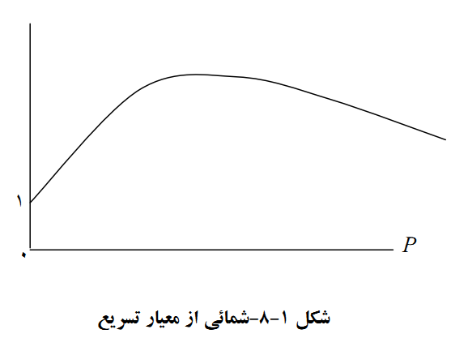
لذا معمولا با ازاء p تا پروسسور ، حداکثر تسریع، p می باشد. با توجه به تعریف تسریع و شکل فوق می توان اظهار داشت که سطح موازی سازی در برنامه در میزان تسریع بسیار موثر است و یا به عبارت دیگر درصدی از برنامه که بنا بر مقتضیات ذاتی مسئله و یا به علت عدم تجربه و دقت طراح و برنامه نویس به صورت ترتیبی کد شده باشد تسریع را بسیار محدود می کند. در این ارتباط قانونی موسوم به قانون آمدهال وجود دارد که به شرح آن پرداخته خواهد شد.

Slide 33
قانون آمدهال:
اگر فرض شود که f در صد از برنامه به صورت ترتیبی اجرا گردد و مابقی یعنی (1-f) درصد به صورت موازی اجرا شود، لذا زمان اجرای الگوریتم موازی مورد نظر عبارتست از:

Slide 35
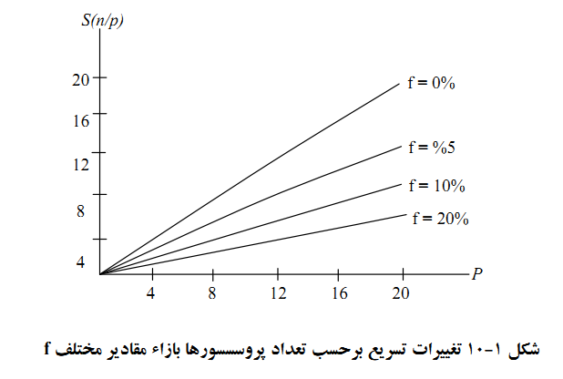
قانون آمدهال حاکی از آنست که حتی با وجود تعداد بیشمار پروسسور، حداکثر تسریع به 1/f محدود می شود. برای مثال اگر 5% از محاسبات به صورت ترتیبی صورت پذیرد، حداکثر تسریع بدون توجه به تعداد پروسسورها معادل 20 خواهد بود .شکل 1-10 تغییرات تسریع را بر حسب تعداد پروسسورها را با ازاء مقادیر مختلف نشان می دهد.

Slide 36
راندمان:
معیار راندمان کاری که کلیه پروسسورها ( پروسسورهای درگیر اجرای برنامه) در مقایسه با کار انجام شده توسط یک پروسسور انجام می دهند را اندازه گیری می کند. لذا با رابطه زیر قابل مدل کردن است:

Slide 38
مقیاس پذیری:
معیاری که موضوع توسعه پذیری در سطح معماری و همچنین در سطح الگوریتم را با کارآیی گره می زند. موسوم به مقیاس پذیری است. البته کارایی الگوریتم ماشین نه تنها به کارایی اجزا سخت افزاری خصوصا پروسسورها و شبکه ارتباطی بستگی دارد، بلکه به ذات مورد نظر و کارایی سیستم عامل ماشین نیز بستگی دارد. الگوریتمی را مقیاس پذیر اتلاق می کنند که در آن سطح موازی در برنامه با افزایش اندازه مشکل حداقل به صورت خطی تغییر کند.
معیاری را نیز مقیاس پذیر گویند که با افزایش اندازه مشکل و تعداد پروسسورها ، کاری که هر پروسسور انجام می دهد ، به اندازه همان کاری باشد که پروسسور قبل از گسترش انجام می داد.

Slide 39
فصل دوم مدلهای معماری کامپیوتر

Slide 40
مدل های معماری
یک مدل معماری نشان دهنده نحوه ارتباط اجزا اساسی کامپیوتری چون بخش محاسباتی و حافظه است.مدل معماری به طور ضمنی به نحوه اجرای دستورالعمل ها روی داده ها اشاره دارد.

Slide 41
طبقه بندی ماشین ها
فلین در سال 1966 برای کامپیوترها یک طبقه بندی ارائه داد[10] در این طبقه بندی روی دو موجود دستور العمل و داده تکیه شد.طبقه بندی ارائه شده بر مبنای نحوه اجرای دستورالعمل ها روی داده ها شکل گرفت . طبقه بندی مزبور به شرح ذیل است:

Slide 42
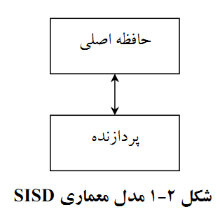
مدلSISD
تحت این مدل یک ماشین تک پروسسوری ، جریان منفردی از دستورالعمل هایی که توسط برنامه تولید شده است را بر روی جریان منفردی از داده ها اجرا می کند.دستور العمل ها یکی پس از دیگری اجرا می شوند. دسترسی به حافظه به صورت ترتیبی صورت می گیرد.مدل معماری ماشین های تک پروسسوری ، معماری SISD است.نمایی از یک مدل SISD در شکل زیر آمده است .

Slide 43
مدل SIMD
در این ماشین بخصوص جریان منفردی از دستور العمل هایی که توسط برنامه تولید شده است وجود دارد ولی بجای یک جریان داده ای چندین جریان داده ای وجود دارد.

Slide 44
مدل SPMD
تحت این مدل هر پروسسور به جای یک دستورالعمل برنامه منفردی را روی داده های گوناگونی به طور موازی و مستقل از یکدیگر اجرا می کند.به عبارت دیگر تحت این مدل در هر گام هر پروسسور به صورت ناهمگام با دیگر پروسسورها کار میکند.

Slide 45
مدل MIMD
تحت این مدل هر پروسسور یک مجموعه دستورالعملی را تحت یک برنامه جداگانه مستقل از دیگر پروسسورها و به طور نا همگام بر روی تکه داده های گوناگون اجرا می کند.این مدل نه تنها الگوریتم های مبتنی بر موازی سازی داده ای را حمایت می کند بلکه الگوریتم های مبتنی بر موازی سازی کارها را نیز به خوبی حمایت می کند.
معماری ماشین های MIMD متنوع می باشد.در ادامه تعدادی از معماری ها تشریح و مورد مطالعه قرار می گیرند.

Slide 46
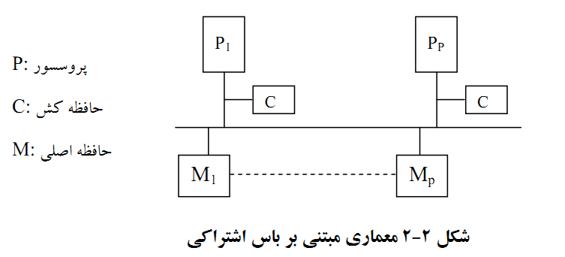
معماری مزبور دارای خصیصه های زیر است:
ساخت آن ساده است.
مدیریت آن به عبارت دیگر سیستم عامل حاکم بر آن از دشواری های خاص برخوردار نیست.
کارآیی آن قابل پیش بینی است.
عمده ترین عیب آن عدم امکان گسترش چنین معماری است . آنجایی که پهنای باند باس ثابت می باشد. تعداد پروسسورهایی که به باس می توانند وصل شوند محدود می باشد.حداکثر پروسسور می تواند از طریق باس به یکدیگر وصل شوند بنابراین این معماری مقیاس پذیر نیست.

Slide 47
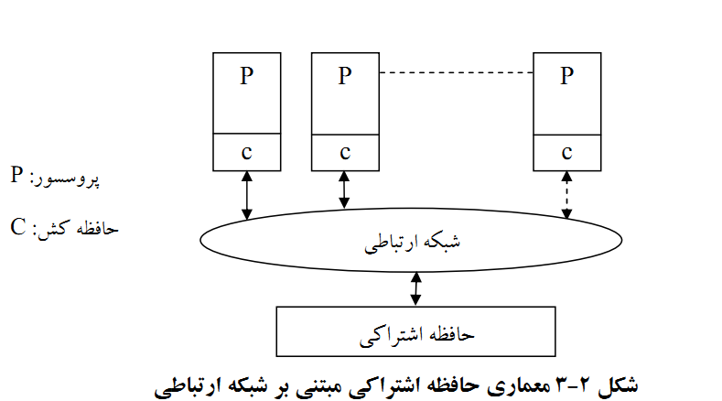
معماری حافظه اشتراکی مبتنی بر شبکه ارتباطی
این معماری در شکل زیر نشان داده شده است. خصوصیت عمده این معماری استفاده از یک شبکه ارتباطی است که می تواند ارتباط تعداد پروسسورهای زیادی را حمایت کند.
در این معماری حافظه محلی مطرح نیست و کلیه پروسسورها با هزینه یکنواختی به حافظه اشتراکی دسترسی پیدا می کند.

Slide 48
معماری مبتنی بر حافظه فقط کش
این معماری در شکل زیر نشان داده شده است.در این معماری یک فضای آدرسی اشتراکی مبتنی بر کش ها در اختیار برنامه نویس قرار می گیرد. این مدل محلی بودن شبکه ای را حمایت می کند.در این مدل هزینه دسترسی به یک خط کش در دور دست تابع توپولوژی شبکه است که با افزایش تعداد پروسسورها فزونی یافته و با افزایش هزینه های سر آمد در دستگاه باعث کاهش کارآیی ماشین می شود.همچنین جهت حفظ یکپارچگی کش ها نیاز به یک الگوریتم حفظ یکپارچگی کش است. از طرفی این معماری به علت گران بودن و محدود حافظه های کش ، معماری گرانی است

Slide 50
معماری مبتنی بر حافظه توزیع شده.
این معماری در شکل زیر نشان داده شده است.همانطوری که ملاحظه می شود حافظه اشتراکی ما بین پروسسورها وجود ندارد و حافظه توزیع شده است.در این معماری هر پروسسور با هزینه کم به حافظه محلی خود دسترسی پیدا می کند ولی با پرداخت تاخیر شبکه می تواند به حافظه های دور دست دسترسی پیدا کند.

Slide 52
معماری مبتنی بر حافظه اشتراکی توزیع شده
این معماری در شکل زیر نشان داده شده است. همانطوری که ملاحظه می شود حافظه فیزیکی توزیع شده است.منتهی سیستم عامل ماشین یک حافظه اشتراکی مجازی به صورت یک فضای آدرس دهی منفرد را در اختیار پروسسورها قرار می دهد.این معماری خصوصیات معماری حافظه اشتراکی و معماری مبتنی بر حافظه توزیعی شده را حمایت می کند.

Slide 54
انواع کامپیوتر های موازی
با توجه به طبقه بندی فیلین می توان کامپیوتر های موازی را به دو دسته عمده تقسیم نمود.
مالتی پروسسورها با حافظه اشتراکی
مالتی کامپیوترها با حافظه توزیع شده

Slide 55
انواع کامپیوتر های موازی
در مالتی پروسسورها که حافظه اشتراکی فیزیکی و یا مجازی وجود دارد، شبکه ارتباط محکم است لذا سیستم های مزبور موسوم به سیستم های با اتصال محکم محسوب می شود.در این معماری تاخیر مربوط به پیام های کوتاه می باشد و میزان رد و بدل شدن داده ها ما بین پردازنده ها با سرعت بالایی انجام می شود.

Slide 56
انواع کامپیوتر های موازی
در مالتی کامپیوتر ها که نود ها از یکدیگر فاصله دارند ارتباط پروسسورها از طریق تبادل پیغام صورت می گیرد . این معماری موسوم به معماری با اتصال سست است. در این معماری تاخیر در ارتباط با هر پیغام زیاد است و میزان رد و بدل شدن اطلاعات پایین است.مالتی کامپیوترها در این روش به عنوان یک سیستم توزیع شده محسوب می شوند.

Slide 57
نامزد های شبکه های مقیاس پذیر
یکی از مهمترین مسائل در محاسبات موازی مسئله ی بهبود بخشیدن به موازی سازی عملیات است به عبارتی دیگر یکی از اهداف محاسبات موازی ساخت شبکه های ارتباطی مقیاس پذیر همه منظوره می باشد.مقیاس پذیری سیستم های کامپیوتر های موازی به هزاران پروسسور ، مبتنی بر معماری حافظه توزیع شده منوط به یک شبکه ارتباطی مقیاس پذیر است.

Slide 58
نمونه هایی از شبکه های ارتباطی
شبکه های ارتباطی به دو گروه شبکه های غیر مستقیم یا شبکه های چند طبقه و شبکه های مستقیم طبقه بندی می شوند.
در شبکه های غیر مستقیم هر پردازنده و یا هر ماژول حافظه توسط ماژول های دیگر با استفاده از لینک های چند گانه ی یکسانی قابل دسترسی می باشند.
در شبکه های مستقیم پردازنده ها مجاور یکدیگر و توسط لینک های نقطه به نقطه به یکدیگر متصل می شوند. در صورتی که به پردازنده های دور دست توسط چندین لینک بایستی دسترسی پیدا کرد. شبکه های مستقیم جهت تامین و بهبود بخشیدن به شبکه های محلی مناسب هستند.

Slide 59
شبکه ارتباطی غیر مستقیم
یک شبکه ارتباطی غیر مستقیم موسوم به شبکه ی ارتباطی چند طبقه از نوع امگا در شکل زیر نشان داده شده است.این شبکه ارتباطی دارای دو طبقه سوئیچ موسوم به طبقه اول و طبقه آخر است.اولین طبقه درخواست پروسسور را به طبقه آخر میفرستد و طبقه آخر تقاضای واصله را به ماژول های حافظه و دیگر پروسسورها متصل می کند.

Slide 60
شبکه ارتباطی غیر مستقیم

Slide 61
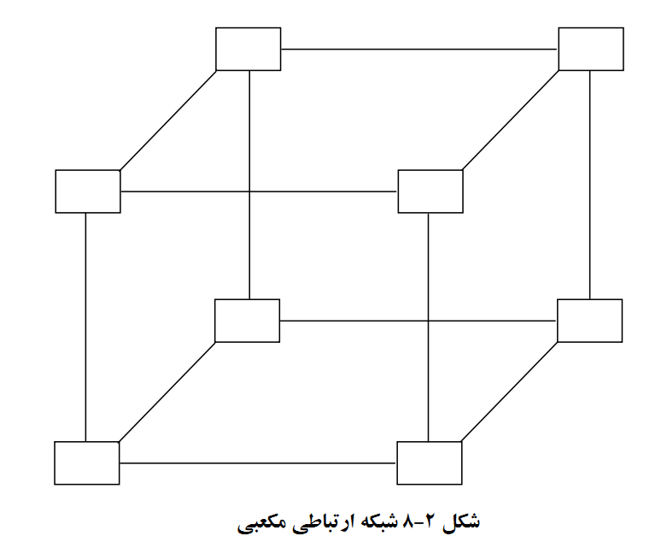
شبکه های ارتباطی مستقیم
این نوع شبکه ها از شبکه های رایج محسوب می شوند. و دارای دو نوع شبکه ارتباطی به نام های مکعبی(Cube) و گرید(Grid) می باشند که در شکل نشان داده شده است.

Slide 62
شبکه های ارتباطی مستقیم

Slide 63
الگوریتم های مسیر یابی
مکانیزمهای دسترسی به پردازنده ها را الگوریتمهای مسیریابی می گوئیم.
مسیریابی قطعی: در این روش مسیریابی از تکنیک مسیریابی interval استفاده می شود.
در این مکانیزم هر پردازنده دارای یک شماره ID در یک فضای آدرس دهی همگانی است.
P تعداد کل پردازنده ها است.
بدین صورت که هر لینک خروجی یک پردازنده را نشانه می گیرد و هر پیام ارسالی روی یکی از لینکها نگاشت می شود.

Slide 64
مسیریابی قطعی

Slide 65
الگوریتم های مسیر یابی
مسیر یابی تصادفی:
در شبکه های مستقیم می توان از الگوریتم مسیریابی تصادفی پیشنهادی والیانت استفاده نمود.
این الگوریتم شامل دو مرحله است.
در اولین مرحله، یک نود(پردازنده) بطور تصادفی انتخاب می شود و پیام بصورت مشخص برای آن فرستاده می شود.
در دومین مرحله پیغام از نود واسط طی مسیر نموده و به سمت پردازنده مقصد پیش می رود.

Slide 66
الگوریتم های مسیر یابی
مسیریابی تطبیقی:
این مسیر یابی یک گسترش عملی از مسیریابی تصادفی است. در این نوع مسیر یابی به جای اینکه گفته شود که دقیقاً به کدام لینک متصل شود، آن پیام به روی گروهی از لینکها نگاشت می شود. لذا وقتی پیامی به سویچ می رسد، یک لینک آزاد از آن سویچ انتخاب می شود و پیام به سمت آن هدایت می شود و اگر لینکی در دسترس نباشد یکی از لینکها تصادفی انتخاب می شود. در این مسیر یابی ترافیک شبکه یکنواخت تر توزیع می شود.

Slide 67
دسترسی انحصاری مقیاس پذیر به داده ها
در بخش قبلی راجع به توپولوژی ها و الگوریتم های مسیر یابی بحث شد که چگونگی از hotspot در شبکه جلوگیری به عمل آید تا بتوان تاخیر شبکه قابل پیش بینی و مقیاس پذیری داشت. در این بخش راجع به تکنیک هایی صحبت می شود که چگونه hotspot های خارجی جلوگیری نمود. بدین معنی که اگر در یک برنامه کاربردی به متغیرهایی رجوع شود که بر روی یک مدول حافظه یکسانی وجود داشته باشند.روی آن مدول ترافیک سنگین خواهد بود و ایجاد hotspot خواهد شد. جهت دسترسی انحصاری به داده ها دو دسته الگوریتم کلی وجود دارد. آنها عبارتند از : راه حل های قطعی و راه حل های تصادفی که به توضیح هر یک خواهیم داشت.

Slide 68
راه حل های قطعی
ذکر این نکته حائز اهمیت است که اگر کلیه پروسسورهای (p) درخواست های مورد نظرشان جهت دسترسی انحصاری به یک محل حافظه را ارسال دارند، به خاطر گرفتگی در آن محل هزینه عملیات با ضریب p افزایش می یابد. راه حل قطعی برای از بین بردن گرفتگی در آن محل آنست که محل های حافظه تکرار شوند.البته مسئله جامعیت مقادیر تکرار شده نیز در نظر گرفته شود . تامین گردد. از معایب این دسته روش ها نیاز به حافظه اضافی جهت تامین تکرار است. لذا روش های دیگری ابداع گردید که دارای کارآیی بهتری هستند.

Slide 69
راه حل های تصادفی
این دسته روش ها بر مبنای استفاده از توابع هش پایه گذاری شده اند.در این روش ها یک آدرس متغیر در فضای حافظه منطقی به یک آدرس فیزیکی مدول های حافظه ترجمه می شود.معیارهایی که باعث گزینش راه حل تصادفی شده است.می تواند به صورت ذیل بیان گردد.
حداکثر تعداد داده هایی که از یک مدول حافظه در هر لحظه می توان درخواست کرد.
زمان محاسبه تابع هش
فضای حافظه مورد نیاز برای نگهداری تابع هش

Slide 70
برای پیاده سازی این روش ، یک تابع هش،h ، از یک کلاس همگانی توابع هش h ، انتخاب می گردد،آدرس منطقی حافظه مورد نظر توسط آن تابع h، به آدرس یک محل در حافظه ترجمه می شود که حاوی داده مورد نظر است.
کلاسی از چنین توابع هش توسط مهلهورن و ویشکین به صورت ذیل تعریف شده است مرجع.

Slide 71
استفاده عملی از توابع هش
در یک روش عملی جهت استفاده از توابع هش که توسط جونز پیشنهاد شده است، سعی دارد معایب فوق را مرتفع سازد.داده ها در واحد یک خط کش در نظر گرفته می شوند. به جای آن که یک کلمه مد نظر باشد.اگر فرض کنیم A یک فضای آدرس دهی منطقی با m محل باشد و p مدول حافظه وجود داشته باشد ، لذا m/p محل بایستی روی هر مدول حافظه نگاشت شود.
در یک راه حل عملی ، یک صفحه مجازی برای هر صفحه فیزیکی تعریف می شود. ( هر دو دارای تعداد خطوط یکسانی هستند) و از یک معادله هش خطی بر اساس صفحه به صفحه استفاده می شود:

Slide 72
L شماره خط کش مجازی است و ، مقادیر مشخصی هستند.
رفتار فرمول صفحه قبل در زیر به نمایش گذاشته شده است.

Slide 73
دسترسی همزمان مقیاس پذیر ها به داده ها
یکی از مهمترین عواملی که باعث کاهش پیچیدگی زمانی الگوریتم های موازی می شود، توانایی پروسسورها جهت دسترسی همزمان و یا به طور اتمیک نوشتن در محل های حافظه می باشد.

Slide 74
راه حل های عملی
راه حل های سخت افزاری از راه حل های مطرح و عملی محسوب می شوند.در این راه حل از اجزا سوئیچینگ شبکه جهت تقاضایی که به سمت مقصد حرکت می کنند استفاده می شود. این روش دسترسی همزمان به متغیر ها کارایی بالایی را موجب می شود، منتهی هزینه مربوط بالاست.
راه حل های نرم افزاری از پروسسورها جهت ترکیب پیام ها استفاده می کند. این روش ها مقرون به صرفه تر هستند ،منتهی کارآیی کمتری نسبت به راه حل های سخت افزاری دارند.راه حل های نرم افزاری و سخت افزاری به دو صورت همزمان و ناهمزمان می تواند صورت پذیرد.

Slide 75
شبکه های ترکیب کننده سخت افزاری:
در روش های موسوم به ترتیب سخت افزاری یک سوئیچ در شبکه وظیفه تشخیص تقاضاهایی که ی مقصد دارند و قادر به ترکیب شدن هستند را به عهده دارد.همچنین یک سوئیچ نیز بایستی وجود داشته باشد که عمل ترکیب کردن را انجام دهد.

Slide 76
ترکیب کننده های نرم افزاری همزمان
این روش نرم افزاری که توسط والیانت پیشنهاد گردید مرجع ، بر مبنای یک الگوریتم تصادفی بنا نهاده شده است و شبیه روش هشینگ تصادفی می باشد. سخت افزاری جهت پیاده سازی این روش از اتصال نقطه به نقطه روترها استفاده می شود.و این امر نیاز به شبکه های ترکیب کننده سخت افزاری را طلب نمی کند. لذا مقرون به صرفه تر است.

Slide 78
مدل محاسباتی
جهت حمایت از خصوصیات مقیاس پذیری ، پیشبینی کارآیی و قابلیت حمل در پردازش موازی و توزیع شده که در بخش 1-6 به آن اشاره گردید، نیاز به یک مدل محاسباتی موازی همه منظوره است که همانند مدل RAM نقش یک مدل پل را ایفا نماید.در بخش های بعدی به نقش مدل پل ، مدل محاسباتی و نامزدهای مدل محاسباتی همه منظوره اشاره خواهد شد.

Slide 79
نیاز به یک مدل موازی همه منظوره
از موقعیت های اساسی در دانش و تکنولوژی کامپیوتر ، توسعه ماشین های ترتیبی همه منظوره ، بر اساس مدل ماشین با دسترسی اتفاقی RAM بوده است. این امر باعث گردید که زبان های ترتیبی و سخت افزار به طور مستقل رشد کنند.کارآیی الگوریتم های نوشته شده تحت این زبان ها می تواند با پیاده سازی تحت هر ساختار سخت افزاری با استفاده از مدل RAM مورد مطالعه قرار گیرد.

Slide 80
مدل پل
از تحولات اساسی در دنیای محاسبات موازی آن است که در این حوزه کاری، سخت افزار و نرم افزار دستخوش تغیرات هستند.این امر امنیت نرم افزار نویس های موازی و سخت افزار سازهای موازی را مورد تهدید قرار می دهد. بدین معنی که با طراحی نرم افزاری بر مبنای یک سخت افزار خاص ، چنانچه سخت افزار تغییر کند، نرم افزار مزبور دیگر قابل استفاده نیست. می بایستی با سر مایه گذاری مجددی ، دوباره طراحی و پیاده سازی شود.لذا در دنیای پردازش موازی دنبال یک مدل پلی هستیم که تحت این مدل هر الگوریتم و به طور کلی هر نرم افزاری بر روی هر سخت افزاری موازی قابل اجرا باشد شکل زیر یک مدل پل را نمایش می دهد.

Slide 81
مدل پل

Slide 82
تعریف مدل محاسباتی موازی
تعریف جامعی که برای یک مدل محاسباتی می توان ارائه داد آن است که مدل مزبور یک دید انتزاعی از کلاسی از معماری های موازی فراهم می آورد که منعکس کننده عملیاتی در آن معماری ها است که تاثیر غالبی بر کارایی الگوریتم های پیاده شده تحت آن مدل دارند.مدل محاسباتی مزبور همچنین بایستی امکان نوشتن کدهای قابل حمل را نیز فراهم سازد.لذا مدل محاسباتی با خصوصیات فوق الذکر می تواند نقش یک مدل پل را ایفا کند.
اهم مدل های نامزد یک مدل محاسباتی همه منظوره عبارتند از:
مدل PRAM
مدلBSP
مدل logP
مدل WPRAM

Slide 83
ملزومات یک مدل محاسباتی موازی
یک مدل محاسباتی موازی همه منظوره بایستی دارای خصوصیات ذیل باشد:
مدل بایستی با ماشین های MIMD از نوع حافظه توزیع شده مقیاس پذیر حمایت شود. خصوصیات مقیاس پذیری که از مهمترین خصیصه های یک مدل به حساب می آید با رعایت نکات ذیل تامین می شود.
تاخیر شبکه با افزایش تعداد پروسسورها به صورت لگاریتمی افزایش یابد.
پهنای باند شبکه با افزایش تعداد پروسسورها به طور کافی به نحوی افزایش یابد که هر پروسسور با نرخ ثابت و حداکثری قادر به رد و بدل پیام باشد.
عملیات دارای مدل کارایی باشند ، به طوری که طراح الگوریتم بتواند زمان اجرای الگوریتم خود را پیش بینی کند.

Slide 84
مدل بایستی امکانات ذیل را در اختیار برنامه نویس بگذارد.
کنترل سطح موازی سازی برای یک مسئله ویژه ای
تخصیص داده ها به پروسسورها به صورت محلی جهت تامین محلی بودن داده ها
کنترل برنامه زمانبندی پروسسورها جهت بالا بردن کارایی الگوریتم ماشین .
پیچیدگی مدل بایستی حداقل باشد ولی امکان گسترش آن با اضافه کردن یک سری خصوصیات مجرد در بالای آن وجود داشته باشد.

Slide 85
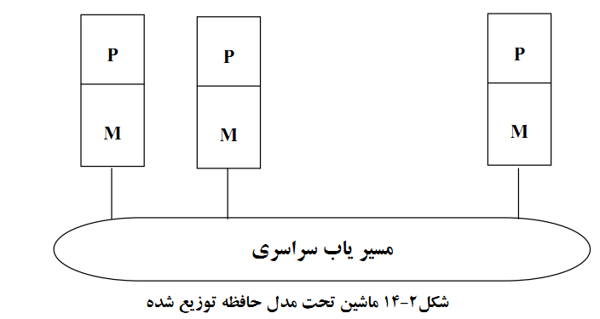
ماشین موازی هدف
در مدل های محاسباتی موازی قوی مطرح امروزی چون WPRAM و BSP ، logP ماشین هایی با حافظه توزیع شده مقیاس پذیر ، هدف می باشند.مدل ماشین مجردی که ، این کلاس از ماشین را حمایت می کند موسوم به ماشین با حافظه توزیع شده یا DMM است .مدل مزبور در شکل زیر نمایش داده شده است

Slide 86
استفاده از یک مدل محاسباتی
یک مدل محاسباتی یک دید مجردی از کلاسی از معماری هایی را در ذهن طراح الگوریتم و نرم افزار ساز به وجود می آورد. البته آن کلاس از معماری ها منعکس کننده عملیاتی هستند که تاثیر موثر و بسزایی در اجرای الگوریتم دارند.مدل محاسباتی بایستی مجموعه عملیاتی را که هر کدام دارای هزینه تعریف شده ای باشند را ارائه دهد. از مدل هزینه آن مدل جهت محاسبه پیچیدگی زمانی الگوریتم طراحی شده تحت آن مدل استفاده می شود.بنابر این طراح الگوریتم قادر خواهد بود که خصوصیات های کارایی الگوریتم خود یعنی پیچیدگی زمانی و مقیاس پذیری را مورد مطالعه قرار دهد و بدین وسیله رفتار الگوریتم طراحی شده تحت این مدل را ارزیابی کرده و تصمیمات مقتضی جهت بازنگری در الگوریتم را انجام می دهد.

Slide 87
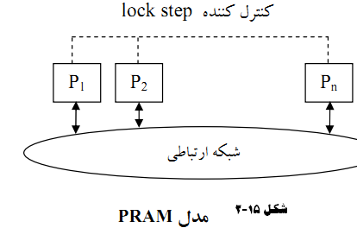
مدل PRAM
مدل PRAM یکی از اساسی ترین مدل های محاسباتی موازی به شمار می آید. این مدل قابلیت آن را دارد که به عنوان گونه موازی مدل RAM محسوب می شود. مدل مزبور در شکل زیر به نمایش گذاشته شده است.

Slide 88
این مدل تحت مکانیزم گام قفل انجام وظیفه می کند. به عبارت دیگر در یک گام قفل هر پروسسوری قادر است مقداری را از حافظه اشتراکی بخواند ، عمل منفردی را روی آن انجام دهد و سپس آن را به حافظه اشتراکی برگرداند.
PRAM عملا هزینه ارتباطات را در نظر نمیگیرد و اساسا پهنای باند بی نهایت و هزینه واحدی را برای دسترسی به حافظه در نظر می گیرد . لذا مدل ایده آلی است و با توجه به تکنولوژی روز قادر به ساخته شدن نیست.منتهی می تواند ایموله و یا شبیه سازی شود.
مدل PRAM از این نقطه نظر مدل بسیار با ارزشی محسوب می شود که این امکان را به طراح الگوریتم می دهد که صرفا بر روی موازی سازی عملیات الگوریتم تمرکز کند و به دنبال تکنیک هایی جهت طراحی با کارآمد الگوریتم ها به طور موازی باشد.

Slide 89
از نقطه نظر دسترسی به حافظه ،انواع PRAM به شرح ذیل مطرح شده است:
مدل EREW: در این مدل پروسسورها قادر نیستند که به طور همزمان از یک محل بخوانند و یا در یک محل بنویسند.
مدلCREW: در این مدل پروسسورها فقط قادر هستند که به طور همزمان ای یک محل حافظه بخوانند و نوشتن در یک محل حافظه به طور انحصاری صورت می گیرد.
مدلCRCW: در این مدل پروسسورها قادر هستند که به طور همزمان از یک محل حافظه بخوانند و در یک محل حافظه بنویسند.نوشتن در حافظه توسط پروسسورها به طور همزمان به معنای آن است که کدام یک از پرسسورها از دیگران پیشی گرفته و در آن محل می نویسد.لذا این امر انواع ذیل را بوجود می آورد:
تصادفی:یک پروسسور برنده می شود و در محل مزبور می نویسد ، منتهی از قبل نمیتوان پروسسور برنده را تعیین کرد

Slide 90
اشتراکی:کلیه پروسسورها باید مقدار یکسانی را در یک محل حافظه بنویسند.
اولویت : پروسسور با بیشترین یا کمترین زیر نویس موفق به نوشتن می شود.

Slide 91
یک الگوریتم ساده PRAM

Slide 92
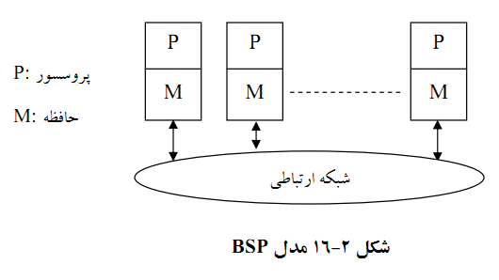
مدل BSP
مدل BSP به دنبال آن است که فاصله ما بین نرم افزارهای موازی و سخت افزارهای موازی را پل بزند و امکان طراحی الگوریتم های توسعه پذیر و قابل حمل را فراهم سازد. شکل زیر مدل BSP را نشان میدهد.

Slide 93
این مدل متشکل از مجموعه ای از پروسسور، حافظه موسوم به گره است که از طریق یک شبکه ارتباطی با یکدیگر ارتباط برقرار می کند و توسط مکانیزمی موسوم به همگام سازی مانعی همه آنها یا زیر گروهی از آنها با یکدیگر همگام سازی می شوند.
مدل BSP ایده گام قفل در مدل PRAM را به ابر گام گسترش می دهد.در شکل بعدی ساختار یک ابر گام نشان داده شده است.در داخل یک ابر گام هر پروسسور قادر به ارسال درخواست ها جهت کسب داده به گره های دور دست است.ضمنا بر روی داده هایی که قبلا کسب کرده و به طور محلی نگهداری کرده است ، عملیات محاسباتی انجام می دهد.در انتهای هر ابر گام ، عمل همگام سازی مانعی خاتمه دسترسی های دور دست به حافظه را ضمانت می کند.

Slide 94
مدل کارآیی BSP متشکل از چهار پارامتر است که به شرح ذیل توضیح داده می شوند.
P: تعداد پروسسورها.
S: سرعت هر پروسسور یا تعداد عملیات محلی که در هر ثانیه انجام می شود.
l: حداقل طول یک ابر گام و یا پریود همگام سازی.
g: نسبت ما بین نرخ پردازش و نرخ رد و بدل پیام ها در شبکه.

Slide 95
پیچیدگی زمانی یک ابر گام
برای محاسبه پیچیدگی زمانی یک ابر گام هزینه محاسبات محلی و هزینه ارتباطات ما بین پروسسورها جهت رد و بدل اطلاعات با توجه به تعاریف ذیل حساب می شود.
W: عبارت است از حداکثر تعداد عملیات محلی که توسط هر پروسسور در طول یک ابر گام صورت می گیرد.
: عبارت است از حداکثر تعداد پیام هایی که توسط هر پروسسور در طول یک ابر گام ارسال می شود.
: عبارت است از حداکثر تعداد پیام هایی که توسط هر پروسسور در طول یک ابر گام دریافت می شود.

Slide 96
بنابراین با توجه به تعاریف فوق و عملیاتی که در یک ابر گام صورت میپذیرد ، پیچیدگی زمانی یک ابر گام عبارت است از:
پیچیدگی زمانی یک الگوریتم BSP که متشکل از چند ابر گام باشد، از حاصل جمع پیچیدگی زمانی تک تک ابر گام ها حاصل می شود.
ذکر این مطلب نیز حائز اهمیت است که پیچیدگی زمانی یک ابر گام از رابطه زیر نیز می تواند محاسبه که این مستلزم آن است که از l استنباط حداقل طول یک ابر گام را داشته باشیم:

Slide 97
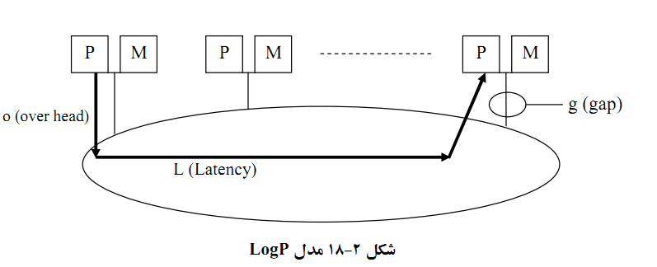
مدل logP
مدل موازی دیگری که از نامزد های مدل پل محسوب می شود، مدل logP بر مبنای معماری با حافظه توزیع شده است.شکل زیر این مدل را نشان میدهد.

Slide 98
در این مدل فرض می شود که انتقال یک پیام از یک زمان محدودی صورت می گیرد.در این مدل ، ارتباط ما بین پروسسورها و همگام سازی از طریق رد و بدل کردن پیام صورت میگیرد. در این مدل همانند مدل BSP جامعیت داده ها در نقاط همگام سازی تضمین می شود.
زبان برنامه نویسی split C که گسترشی از زمان C است ،امکان برنامه نویسی تحت مدل Log P در یک محیط مبتنی بر فضای آدرس دهی اشتراکی را فراهم می سازد . در این زبان از همگام سازی مانعی و همگام سازی دو به دو ما بین پروسسورها حمایت شده است.
مدل هزینه Log P یک مدل چهار پارامتری به شرح ذیل می باشد.
L: حد بالایی برای تاخیر شبکه.
O: سربار زمانی که مبین مدت زمانی است که پروسسور درگیر ارسال و یا دریافت یک پیام است.
g: شکاف ، حداقل زمانی مابین انتقال یا دریافت دو پیام متوالی توسط پروسسور
P: تعداد پروسسور/ حافظه ها

Slide 99
مدل WPRAM
ماشین هدف مدل محاسباتی موازی WPRAM ، ماشینی با حافظه توزیع شده است {33،32،23،22}.پروسسور/حافظه ها از طریق یک شبکه ارتباطی مقیاس پذیر با یکدیگر دو به دو ارتباط برقرار می کنند. در این مدل دسترسی همزمان توسعه پذیر به داده های اشتراکی میسر است. خصوصیات کلی مدل WPRAMبه شرح زیر می باشد:
مبتنی بر مدل BSP است.
مبتنی بر ابر گام است.
یک فضای آدرس دهی اشتراکی را جهت برنامه نویسی فراهم می سازد.
گونه های مختلف همگام سازی ما بین پروسسورها از قبیل همگام سازی مانعی همگام سازی دو به دو همگام سازی مبتنی بر ختم پروسس ها را فراهم می سازد.
حمایت از مدل حافظه همسانی ضعیف ، تضمین کننده کارایی بالای آن است.
دارای یک مدل کارایی قابل پیش بینی و مقیاس پذیر است.
حمایت از داده های محلی

Slide 100
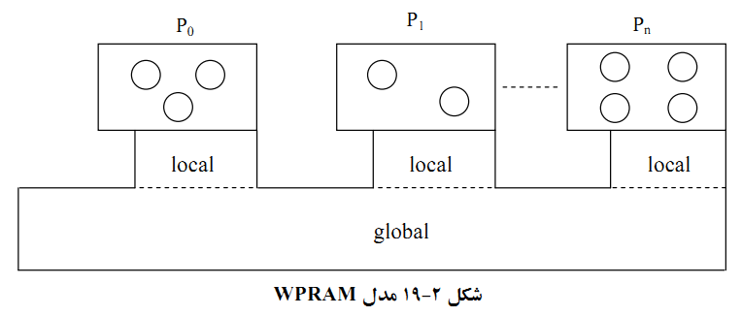
سبک برنامه نویسی که ارائه میدهد، برنامه نویسی مبتنی بر حافظه اشتراکی است. شکل زیر شمایی از این مدل محاسباتی و یا به عبارت دیگر مدل حافظه حاکم بر آن را نشان میدهد.

Slide 101
مفهوم همسانی ضعیف
همانطوری که ذکر گردید ، پروسسورها می توانند همزمان یک محل اشتراکی حافظه را بخوانند، منتهی فقط یک پروسسور مجاز به نوشتن در یک محل است.در طول یک ابر گام ، دسترسی ها به حافظه مربوط به یک پروسس و دسترسی های مربوط به پروسس های دیگر می توانند با یکدیگر روی هم افتادگی داشته باشند . در نقاط همگام سازی پروسسورها، حافظه معتبر و اطلاعات آن می تواند خوانده شود.این نکته تضمین کننده کارایی بالای مدل است.
همانطوری که ملاحظه می شود در پروسس دسترسی همزمان به فیلد های گوناگون یک ساختمان داده امکان پذیر است.از طرفی آن دسترسی ها به حافظه ای که توسط پروسس صورت می گیرد می تواند به طور همزمان صورت پذیرد.

Slide 102
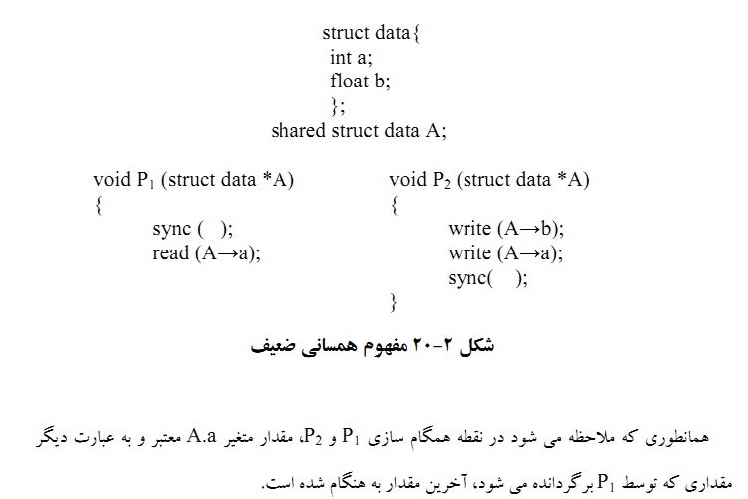
شکل زیر مفهوم همسانی ضعیف را به تصویر کشیده است.

Slide 103
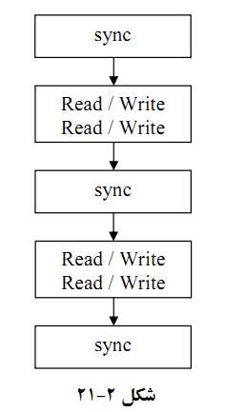
در این مدل دسترسی های به حافظه مربوط به هنگام سازی ، از نوع همسانی قوی صورت می پذیرد شکل زیر نحوه دسترسی به حافظه اشتراکی را نشان میدهد.

Slide 104
موازی سازی به شکل های گوناگون توسط مدل حمایت می شود، می توان مدل پروسس هایی خلق کرد که کلیه اعضا آن گروه روی یک پروسسور خلق شده باشند و یا هر تعداد از پروسس روی یک پروسسور به وجود آمده باشند.با این که هر یک از اعضا روی یک پروسسور خلق شده باشند.

Slide 105
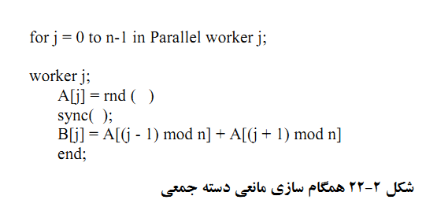
مدل همگام سازی مانعی دسته جمعی
در این نوع همگام سازی ، هر پروسسور که کارش خاتمه یافت، منتظر می ماند که کلیه پروسسورها کارشان را انجام و متوقف شوند.لذا در این نقطه همگام سازی اطلاعات حافظه اشتراکی معتبر و قادر به خوانده شدن هستند.شکل زیر کد مربوطه را نشان میدهد.

Slide 106
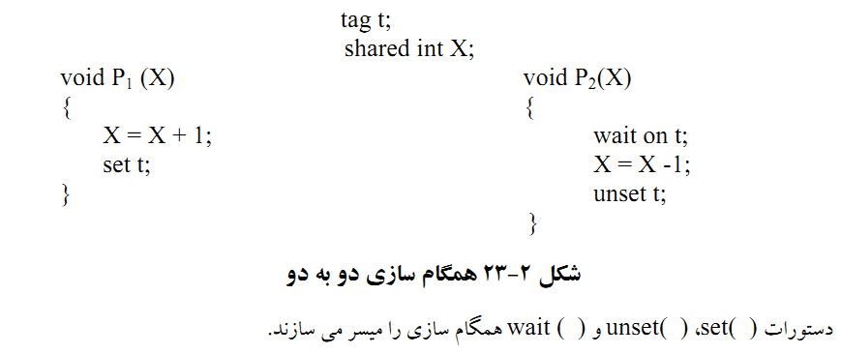
همگام سازی دو به دو
شکل زیر کدی را نشان میدهد که در آن دو پروسس و می خواهند همزمان به متغیر سراسریX دسترسی و آن را تغییر دهند. لذا جهت جلوگیری از برخورد روی متغیر X و یا به عبارت دیگر جهت همگام سازی دو پروسس با یکدیگر از متغیر t با ساختاری مرسوم به tag استفاده شود.

Slide 107
مدل هزینه WPRAM
در سطح معماری، مدل هزینه WPRAM عبارتست از:
تاخیر شبکه: D که عبارتست از
گرانولاریتی ماشین: یا G که عبارت است از
دسترسی به N کلمه دور دست:
عملیات محلی به هزینه

Slide 108
فصل سوم راه حل کلی انحصار متقابل

Slide 109
مشکلات
از آنجایی که همزمان پروسس ها روی منابع زیاد می باشد و معمولا هر منبع در یک فاصله زمانی فقط در اختیار یک پروسس می تواند باشد.از طرفی سرعت اجرای پروسس ها جهت کسب منابع متفاوت می باشد. لذا مشکلاتی حادث می شوند. که به شرح ذیل می باشند:
رقابت جهت کسب منابع باعث برخورد روی منابع می شود. به عبارت دیگر وقتی که منبعی در اختیار یک پروسس می باشد ، دخالت پروسس های دیگر جهت کسب آن منبع باعث اختلال در کار کلیه پروسس ها می شود و می تواند منجر به گرسنگی و بن بست گردد و حتی می تواند جامعیت و اعتبار آن منبع را زیر سوال ببرد.
اجرای پروسس ها با سرعت های متفاوت می تواند باعث شود که با اجرای هر بار برنامه ، به نتایج متفاوتی رسیده شود و یا به عبارت دیگر تضمینی وجود ندارد که نتایج حاصل از برنامه قطعی باشند.

Slide 110
تعامل ما بین پروسس ها
پروسس ها از یکدیگر اطلاعی ندارند و به طور نا هماهنگ فعالیت می کنند . نتایج حاصل از یک پروسس می تواند مستقل از فعالیت دیگر پروسس ها باشد منتهی جهت دسترسی به یک سری منابع در سیستم با یکدیگر رقابت می کنند.
پروسس ها به طور غیر مستقیم از طریق یک حافظه اشتراکی با یکدیگر ارتباط برقرار می کنند ، تعامل آنها به صورت همکاری جهت به اشتراک گذاشتن منابع است.
پروسس ها به طور مستقیم از طریق رد و بدل پیام با یکدیگر تماس دارند.در این مدل پروسس ها از طریق ارتباطات با یکدیگر همکاری دارند.معمولا نتایج حاصل از پردازش یک پروسس بستگی به اطلاعات به دست آمده از دیگر پروسس ها دارد.

Slide 111
رفع مشکلات
جهت ارائه راهکارهایی برای مبارزه با مشکلات مذکور ، ابتدا لازم است که نوع مدل تعاملی ما بین پروسس ها تعیین شود. در این بخش فرض می کنیم که پروسس ها به طور غیر مستقیم از طریق یک حافظه اشتراکی با یکدیگر همکاری دارند و جهت دسترسی به یک سری منابع ، با یکدیگر ارتباط برقرار می کنند.انحصار متقابل همانگونه که از نامش مشخص است ، دسترسی انحصاری به منابع را فراهم می سازد.
در این راه حل به منبع مورد نظر که دسترسی انحصاری به آن مورد نظر است منبع بحرانی اتلاق می شود.

Slide 112
مکانیزم انحصار متقابل
یک کد عمومی جهت تامین انحصار متقابل می تواند به صورت شکل زیر بیان شود.در این مکانیزم دو تابع به نام های enter-critical و exit-critical نقش اساسی در این مکانیزم را بازی می کنند. هر پروسس که می خواهد به بخش بحرانی وارد شود ، زیر روال P و بالطبع تابع enter-critical() را با آرگومان نام آن منبع بحرانی صدا می کند.یکی از پروسس ها برنده می شود . زودتر تابع مزبور را صدا می کند، لذا بدون دخالت دیگران به بخش بحرانی وارد می شود و منبع را در اختیار می گیرد.

Slide 114
ملزومات انحصار متقابل
در یک فاصله زمانی فقط یک پروسسور مجاز است که در بخش بحرانی جهت دسترسی به یک منبع یا هر شی اشتراکی باشد.
برای هر پروسسی که در بخش غیر بحرانی در حالت انتظار است نبایستی دیگر پروسس ها ممانعتی به وجود آورند.
پروسسی که منتظر راه یافتن به بخش بحرانی است نباید برای مدت زمان نا محدودی منتظر بماند . به عبارت دیگر این مکانیزم بایستی فاقد گرسنگی و بن بست باشد.
هنگامی که پروسسی در بخش بحرانی نیست ، بایستی امکاناتی فراهم شود که پروسس دیگری بدون معطلی به بخش بحرانی دست یابد.
مکانیزم بایستی مستقل از سرعت پروسس ها و تعداد پروسس ها کار کند.
یک پروسس مجاز است که برای مدت زمان محدودی در بخش بحرانی بماند

Slide 115
جهت پیاده سازی مکانیزم ذکر شده و ملزومات فوق راه های گوناگون مطرح هستند که عبارتند از:
روش های نرم افزاری :
در این روش ها از امکانات کامپایلری ویژه و یا امکانات کرنل و سخت افزاری کمک گرفته نمی شود و صرفا از سازنده های ساده زبان و یک سری متغییر های معمولی کمک گرفته می شود.
روشهای سیستم عامل:
در این روش از امکانات سیستم عاملی (توابع کرنلی) استفاده می شود.
روش های سخت افزاری :
در این روش ها از یک سری دستورات ویژه ماشین استفاده می شود.
روش های کامپایلری:
در این روش ها از امکانات یک کامپایلر زبان همروند استفاده می شود.

Slide 116
انحصار متقابل_ روش های نرم افزاری
این روش ها در محیط های تک پروسسوری و چند پروسسوری مبتنی بر یک حافظه اشتراکی قابل پیاده سازی هستند. در این روش ها ، دسترسی های همزمان به یک محل مشترکی در حافظه به صورت سری صورت می گیرد.
در این راستا دسته الگوریتم های دکر مطرح هستند که با حرکت به سوی یک راه حل کامل ، یک سری عیب های معمولی در یک برنامه همروند را که ناشی از عدم دقت در برنامه نویسی است را بیان می کند.

Slide 118
با دقیق شدن در این کد پیشنهادی روشن می شود که پروسس ها بایستی بعد از دیگری به بخش بحرانی دسترسی یابند و به عبارت دیگر اگر سرعت پروسسی بسیار کم باشد و در مقابل آن سرعت پروسس دیگر زیاد و بخواهد مرتب به بخش بحرانی دسترسی یابد این امکان وجود ندارد. مشکل دیگری نیز وجود دارد و آن این که اگر پروسسی در بخش بحرانی گیر کند ، پروسس دیگر به طور همیشگی مسدود می شود و بن بست حاصل می شود.البته این مشکل در هر کد کاملی نیز ممکن است رخ دهد که سیستم عامل در هنگام اجرای پروسس ها بایستی به نحوی این مشکل را حل نماید.

Slide 119
تلاش دوم
برای رفع مشکل مطرح با متغیر turn کد شکل زیر مطرح شد. همانطوری که ملاحظه می شود در این کد از دو متغیر کنترل کننده flag استفاده شده است. هر پروسس flag خود را می تواند تغییر دهد و فقط قادر به خواندن flag دیگری است. لذا پروسسی که قصد دسترسی به بخش بحرانی را دارد ،flag دیگری را چک می کند.چنانچه آن flag ،true باشد در حلقه انتظار چرخش می ماند و هنگامیکه پروسس دیگر منبع بحرانی را رها نمود با false کردن flag خود موجبات آن را فراهم می سازد که پروسس دیگر به بخش بحرانی دسترسی یابد.

Slide 121
تلاش سوم
کد دیگری در شکل زیر مطرح شده است . در این کد هر پروسس ابتدا flag خود را true و بدین ترتیب علاقه خود را به دسترسی به بخش بحرانی را اعلام می دارد . چنانچه سرعت یکی از پروسس ها بیشتر باشد و قبل از آنکه پروسسی flag خود را true کند ،پروسسی دیگر آن را flag را بررسی کند، از حلقه انتظار چرخشی رهایی یافته به بخش بحرانی دسترسی یابد و با false کردن flag موجبات آن را فراهم می سازد که پروسس دیگر به بخش بحرانی راه یابد . در این تلاش نیز اگر سرعت پروسس ها یکسان باشد ، امکان دسترسی هیچ یک از پروسس ها به بخش بحرانی میسر نیست ، لذا بن بست حاصل می شود.

Slide 123
تلاش چهارم
در تلاش چهارم که در شکل زیر نشان داده شده است ، یک پروسس با true و سپس با false کردن flag خود سعی بر آن دارد که این امکان را فراهم سازد که از پروسس دیگر جلو بزند و وارد بخش بحرانی شود.منتهی چنانچه پروسس ها با سرعت یکسانی اجرا شوند، احتمال بن بست حتمی است.

Slide 125
راه حل صحیح
همانطوری که ملاحظه می شود با استفاده از یک متغیر کنترل کننده ، نوشتن یک کد صحیح امکانپذیر نیست.حالت یا وضعیت هر پروسس با مقدار flag مربوطه سنجیده می شود.در صورتی که پروسسی مدعی رفتن به بخش بحرانی باشند.مقدار متغیرtrue تعیین می کند که چه پروسسی مجاز به دسترسی به بخش بحرانی است. شکل زیر روش صحیح را نشان می دهد.

Slide 127
انحصار متقابل_ روشهای سیستم عاملی
سمافور
مکانیزم مطرح در این روش مشابه مکانیزمی است که در چهار راه های شهری جهت دسترسی به چهار راه و بالطبع دسترسی به خیابان دیگری با استفاده از چراغ راهنما صورت می گیرد.در این مکانیزم دو یا چند پروسس با سیگنال ساده ای با یکدیگر همکاری دارند.پروسسی مجبور می شود در نقطه مشخصی بایستد مادامی که سیگنالی دریافت نکرده است.
در این روش جهت انتقال یک پیام و دریافت یک پیام از یک متغیری با ساختمان داده ویژه ای موسوم به سمافور استفاده شود.سمافور دارای یک مقدار صحیح و یک صف است. برای انتقال یک پیام از طریق سمافور ،پروسسی تابع signal(s) را اجرا می کند.s متغیری از نوع سمافور است. برای دریافت سیگنالی از طریق سمافور پروسسی تابع wait(s) را اجرا می کند.

Slide 128
در این روش عملیات ذیل بر روی سمافور صورت می پذیرد:
سمافور با یک مقدار غیر منفی آغاز سازی می شود.
تابع wait(s) یکی از مقدار سمافور کم می کند ، اگر مقدار حاصله منفی شد، پروسسی که آن تابع را اجرا کرده است، متوقف می شود (به حالت مسدود می رود.)
تابعsignal(s) ، یکی به مقدار سمافور اضافه می کند ، اگر مقدار حاصله غیر مثبت باشد(صفر و یا منفی)، پروسسی که توسط تابع wait به حالت مسدود رفته بود ،آزاد می شود و قابلیت آن را پیدا می کند که اجرا شود.

Slide 130
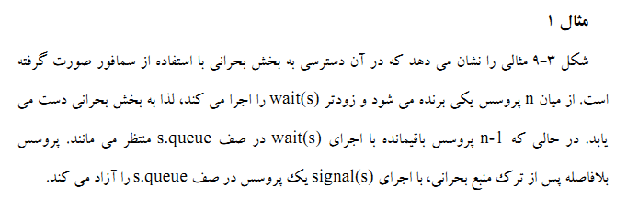
توابع wait(s) و signal(s) اتمیک هستند.بدین معنا که وقتی یکی از توابع اجرا می شود، پروسسور وقفه نمی پذیرد، لذا دسترسی به سمافور نیز جهت نمود یافتن یا کاهش یافتن به طور انحصاری صورت می پذیرد.

Slide 132
سمافور دودوئی
در این نوع سمافور ، مقداری که سمافور به خود می گیرد دو مقدار 0 و 1 می باشد لذا کار با آن و پیاده سازی آن ساده تر می باشد. در این نوع سمافور توابع waitB(s) و signalB(s) به شرح ذیل عمل می کنند.
در تابع waitB(s) ، ابتدا مقدار سمافور بررسی می شود، اگر مقدار یک بود ، به صفر تقلیل می یابد و تابع خاتمه پیدا می کند. در غیر این صورت پروسسی که تابع مزبور را اجرا کرده است در صف s.queue به حالت مسدود قرار می گیرد.

Slide 133
در تابع signalB(s)، صف s.queue بررسی می شود، اگر صف مزبور خالی باشد ، مقدار سمافور یک می شود و تابع خاتمه می یابد و تابع خاتمه می یابد و در غیر این صورت پروسسی که در صف s.queue قرار گرفته است ، از صف خارج و به لیست پروسس های آماده اضافه می گیرد.

Slide 134
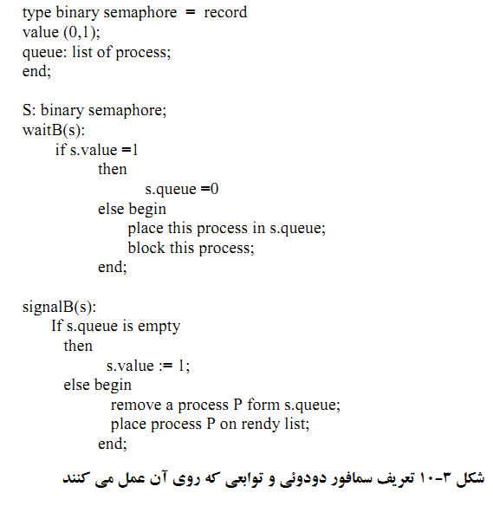
توابع مزبور در شکل زیر نشان داده شده اند:

Slide 135
مسئله تولید کننده /مصرف کننده_ بافر محدود
راه حلی که برای مسئله تولید کننده / مصرف کننده پیشنهاد می شود ، نمونه بارزی از یک کد همروند می باشد که در آن انحصار متقابل و همچنین همگام سازی ما بین پروسس ها به چشم می خورد.
در این مسئله یک یا چند پروسس تولید کننده ، پس از تولید یک سری اطلاعات مبادرت به نوشتن آنها در بافر می کنند.تنها یک پروسس مصرف کننده مجاز به برداشتن اطلاعات از بافر و مصرف آنها می باشد.روی هم افتادگی عملیات در بافر مجاز نمی باشد، بدین معنی که در یک فاصله زمانی فقط یک عامل به عنوان تولید کننده و یا مصرف کننده قادر به دسترسی به بافر است .نکته دیگری که بایستی در نظر گرفت آن است که هنگامی که بافر خالی است بایستی از دسترسی مصرف کننده به بافر جلوگیری به عمل آید برای سادگی ابتدا بافر را نامحدود در نظر می گیریم.

Slide 136
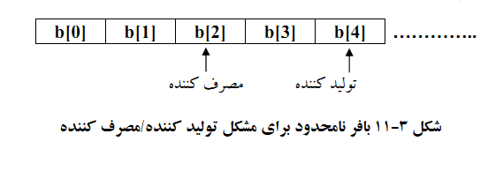
همانطوری که در شکل بالا نشان داده شده است ، مصرف کننده پشت سر تولید کننده حرکت می کند.
تولید کننده اطلاعاتی را تولید می کند، اطلاعات را در بافر می گذارد و بافر را ترک می کند.سپس مصرف کننده می تواند به بافر دسترسی پیدا کند و یک فقره اطلاعات را بردارد و مصرف نماید . بافر به صورت آرایه ای نشان داده شده است.

Slide 137
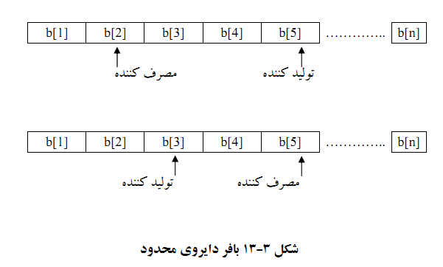
مسئله تولید کننده /مصرف کننده _ بافر محدود
در این وضعیت اندازه بافر محدود است،لذا بافر به صورت یک بافر دایروی عمل می کند . با به انتها رسیدن اشاره گرها، آنها به ابتدای بافر برگردانده می شوند.شکل زیر این موضوع را نشان می دهد.

Slide 138
در این مثال ، نقش سمافورهای s,n همان نقش هایی است که در مورد بافر نامحدود ذکر گردید. از آنجایی که اندازه بافر محدود است، بعد از آنکه بافر پر شد ، تولید کننده اجازه ندارد که وارد بافر شود و چیزی را به آن اضافه نماید.در مسئله بافر محدود از یک سمافور عمومی به نام e استفاده شده است که با اندازه بافر آغاز سازی شده است.همانطوری که ملاحظه می شود مادامی که بافر پر است ، تولید کننده روی سمافور e می خوابد. به مجردی که مصرف کننده یک فقره اطلاعات را برداشت ابتدا با اجرای signal(s) موجبات آن را فراهم می کند که تولید کننده به طور انحصاری وارد بافر شود و سپس با اجرای signal(s) امکان دسترسی به بافر را فراهم می سازد.

Slide 139
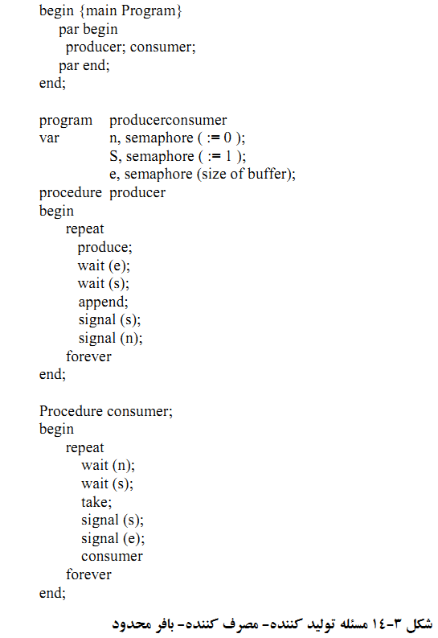
کد تولید کننده/ مصرف کننده در شکل زیر نشان داده شده است.

Slide 140
مسئله خوانندگان / نویسندگان
مسئله خوانندگان / نویسندگان نیز یکی از مسائلی است که توسط کد همروند قابل پیاده سازی است.در این مسئله یک سری پروسس به عنوان خواننده میخواهند به طور همزمان یک فایل و یا یک بلوک از حافظه که بین آنها مشترک است را بخوانند و از طرفی یک پروسس به عنوان نویسنده می خواهد در فایل بنویسد . با این توضیحات هنگامیکه نویسنده مشغول نوشتن اطلاعات در فایل است ، پروسس های خواننده مجاز به خواندن از فایل نیستند.

Slide 141
مسئله خوانندگان / نویسندگان
کد همروند مربوطه با فرض به این که خوانندگان اولویت دارند در شکل بعدی نشان داده شده است.همانطوری که ملاحظه می شود، از سمافور wsen جهت تامین انحصار متقابل برای دسترسی به فایل ما بین پروسس های خواننده و پروسس نویسنده استفاده شده است . از آنجایی که متغیرreadcount ، نشان دهنده تعداد پروسس های خواننده ای هستند که جهت خواندن فایل اقدام کرده اند و نمو دادن آن متغیر بایستی به صورت سریال صورت پذیرد ، لذا از سمافور x بدین منظور استفاده شده است. با خواندن هر بار فایل ، بایستی یکی از readcount کسر شود، لذا کاهش دادن آن نیز بایستی به صورت سریال صورت سریال صورت پذیرد که این امر توسط سمافورx پیاده سازی شده است

Slide 142
مسئله مغازه آرایشگر
یکی دیگر از مسائل معروفی که در محیط مطرح می باشد ، مسئله آرایشگر یا مسئله آرایشگر خواب آلوده است.در این مسئله همانطوری که در شکل نشان داده شده است ، یک مغازه ، یکنفر آرایشگر ، یک صندلی آرایشگر و n صندلی برای نشستن مشتری های منتظر وجود دارد . ( در یک حالت خاص n برابر پنج در نظر گرفته شده است). اگر مشتری وجود نداشته باشد ، آرایشگر روی صندلی خود می نشیند و به خواب می رود.
موقعی که یک مشتری وارد می شود، وی می بایستی ، آرایشگر را بیدار کند ، لذا آرایشگر به وی سرویس می دهد.اگر مشتری های دیگر ی آمدند ، از آنجایی که آرایشگر مشغول کوتاه نمودن موی سر مشتری دیگری است آنها روی صندلی می نشینند(البته اگر صندلی باشد) یا مغازه را ترک می کنند.
کد شکل زیر طرز رفتار آرایشگر و همچنین رفتار مشتری ها را بیان می کند.همانطوری که ملاحظه می شود متغیر waiting که یک متغیر اشتراکی و نماینده تعداد صندلی های خالی است، به عنوان یک منبع بحرانی عمل می کند که جهت افزایش آن توسط مشتری ها و جهت کاهش آن توسط آرایشگر بایستی به طور انحصاری مورد دسترسی قرار می گیرد.

Slide 143
سمافور mutex عهده دار تامین انحصار متقابل روی متغیر waiting است. ذکر این نکته حائز اهمیت است که توابع down() و up() به ترتیب نقش توابع wait() و signal() را بازی می کنند.
به طور خلاصه می توان اظهار داشت که وقتی اولین مشتری وارد می شود، با اجرای down(mutex) وارد بخش بحرانی شده و از waiting یکی کم می کند.اگر در این لحظه مشتری دیگری وارد شود منتظر می ماند تا تکلیف مشتری اول مشخص شود.مشتری اول با اجرای تابع up(customers) ،آرایشگر را که روی صندلی اش خوابیده است را بیدار کند و با اجرای up(mutex) ، این مکان را برای مشتری جدید فراهم می سازد که به متغیر waiting دسترسی پیدا کند.سپس آرایشگر به مشتری اولی سرویس می دهد تا این که کار وی خاتمه یابد و مشتری های دیگر به علت مشغول بودن آرایشگر روی صندلی خود در حالت انتظار باقی می مانند.اگر صندلی خالی نباشد و مشتری جدید بیاید ، یا up(mutex) کاری می کند که آرایشگر قادر به ادامه سرویس به مشتری منتظر در صف باشد و سپس مغازه را ترک می کند.

Slide 144
آرایشگر مادامی که مشتری نباشد با اجرای down(customers) به خواب می رود.با آمدن یک مشتری بیدار می شود.با اجرای down(mutex) امکان دسترسی انحصاری به waiting را پیدا می کند، با اجرای up(mutex) یک مشتری که روی صندلی در حال انتظار است را دعوت به سرویس دادن می کند و یا up(mutex) امکان دسترسی به waiting را برای مشتری دیگری فراهم می کند، سپس به کوتاه کردن موی مشتری می پردازد و سناریوی قبلی تکراری می شود.

Slide 145
مانیتور
اگر چه سمافور ابزارهای قدرتمندی جهت تامین انحصار متقابل و جهت همگام سازی ما بین پروسس ها به حساب می آیند ولی دارای اشکال های عمده هستند که باعث گردید ابزارهای دیگری جهت تامین انحصار متقابل و انجام همگام سازی ابداع شود

Slide 147
ساختار مانیتور
مانیتور جزو روشهای سطح بالا و کامپایلری جهت تامین انحصاری متقابل و همگام سازی پروسس ها به حساب می آید . مانیتور یک مدول نرم افزاری می باشد که شامل یک یا بیش از یک روال ، متغیرها و ساختمان داده های محلی اشتراکی به انضمام کد مربوطه جهت آغاز سازی متغیر ها است. پروسس ها می توانند در هر زمان دلخواه ، روال های داخل مانیتور را صدا کرده و اجرا نمایند.مانیتور با اعمال یک نظمی که در هر لحظه فقط یک پروسس قادر است که در محیط مانیتور فعال باشد و به متغیرهای محلی دسترسی پیدا کند، انحصار متقابل و همچنین همگام سازی ما بین پروسس ها را تامین می کند.به عبارت دیگر فقط از طریق روال های تعریف شده در مدول مانیتور است که می توان به صورت غیر مستقیم به متغیرها و ساختمان داده های محلی اعلام شده در مانیتور دسترسی پیدا کرد.

Slide 148
مانیتور همانند یک سکه دو چهره دارد. یک چهره که چهره اصلی آن به حساب می آید و از دید کاربر و برنامه نویس قابل رویت است و چهره دیگری که از دید کاربر و برنامه نویس ناپیدا ست و کامپایلر و سیستم عامل آن را رویت می کند. دو چهره مزبور تحت ساختار مانیتور در شکل زیر نشان داده شده است.

Slide 149
همانطور که در شکل قبلی نشان داده شده است به خاطر صفی که در ورودی مانیتور تشکیل می شود هیچ دو پروسسی همزمان نمی توانند وارد مانیتور شوند.به عبارت دیگر در هر زمان فقط یک پروسس با صدا کردن یکی از روال ها های مانیتور می تواند در مانیتور فعال باشد.لذا دسترسی به متغیرهای محلی مانیتور در هر لحظه فقط توسط یکی از روال های مانیتور صورت می گیرد و امکان دسترسی به آنها از طریق روال های خارج از مانیتور وجود ندارد. بنابراین با فعال بود یک پروسس داخل مانیتور ، پروسس های دیگری که روال های مانیتور را صدا کرده اند یا در صف ورودی مانیتور و یا در یکی از صف های داخلی مانیتور در حالت مسدود می باشند و منتظر آن هستند که مانیتور این امکان را به آنها بدهد که به متغیر های محلی دسترسی پیدا کنند.
همانطوری که ذکر شد، مانیتور همگام سازی مابین پروسس ها را نیز باعث می شود.این امر توسط متغیر های خاصی موسوم به متغیرهای شرطی صورت می پذیرد. متغیرهای شرطی ویژه مانیتور می باشد،در داخل محیط مانیتور بایستی اعلام شوند و بایستی توسط روال های مانیتور مورد دسترسی قرار بگیرند.بر روی آنها دو تابع cwait (c) و csignal(c) صورت می گیرد. متغیر c از نوع متغیر شرطی می باشد که در داخل مانیتور اعلام می شود.

Slide 150
cwait (c) : پروسسی که این تابع را صدا می کند، مسدود می گردد و در یک صف داخلی مانیتور (صف منسوب به c) در حالت انتظار قرار می گیرد. لذا با مسدود شدن این پروسس ، مانیتور می تواند در دسترس پروسس دیگری قرار گیرد.همانطوری که در شکل قبل نشان داده شده است ، با توجه به برنامه همروندی می توان n صف حاوی پروسس هایی که هر کدام روی یک شرطی در حالت انتظار به سر می برند را در مانیتور داشت.البته بدیهی است که تشکیل چنین صف هایی و مدیریت آنها از دید برنامه نویس شفاف است.

Slide 151
csignal(c): با اجرای این تابع می توان پروسسی را که بر روی متغیر شرطی c در صف مربوطه در حالت انتظار است را دوباره فعال ساخت . البته اگر در صف مربوطه بیش از یک پروسس وجود داشته باشد، فقط یکی از آنها آزاد می شود.اگر صف مزبور خالی باشد ، اتفاقی رخ نمیدهد و csignal(c) از بین میرود. همانطوری که شکل قبل نشان داده شده است پروسسی که تابع csignal(c) را اجرا می کند، اگر مجددا بخواهد وارد محیط مانیتور شود ، بدون آنکه از محیط مانیتور خارج شود ، در صف دیگری موصوف به صف اضطراری قرار می گیرد و در صورتی که پروسس دیگری در مانیتور فعال نباشد آن پروسس از صف اضطراری خارج گشته ، دو مرتبه در محیط مانیتور فعال می شود بدین ترتیب در یک زمان دو پردازش فعال در مانیتور وجود نخواهد داشت و این با ویژگی مانیتور سازگار خواهد بود.

Slide 152
مسئله تولید کننده / مصرف کننده و بافر محدود
مسئله تولید کننده / مصرف کننده و بافر محدود در مثال 2 به طور مفصل تشریح گردید و راه حلی برای آن با استفاده از سمافورها ارائه گردید.در این بخش راه حلی با استفاده از مانیتور ارائه می شود.
در این راه حل از دو روال append() و take() به ترتیب جهت درج کردن یک فقره اطلاعات به بافر و برداشتن یک فقره اطلاعات از بافر استفاده شده است.روال های مزبور تحت روال های داخلی مانیتور تعریف می شوند و بافر به صورت یک آرایه تحت یک ساختمان داده محلی مانیتور اعلام می شود. لذا به خاطر ساختار وجودی مانیتور ، انحصار متقابل یعنی دسترسی انحصاری به بافر صورت می پذیرد و دسترسی همزمان به بافر توسط روال های مزبور هرگز صورت نمی گیرد.

Slide 153
در این راه حل همگام سازی هایی در ارتباط با جلوگیری کردن از برداشتن اطلاعات از بافر خالی و همچنین درج کردن اطلاعات به بافر پر بایستی توسط برنامه نویس صورت پذیرد. برای این منظور از متغیرهای شرطی notfull و notempty استفاده می شود.
Notfull: این متغیر در صورتی صحیح است که فضایی برای درج کردن حداقل یک فقره اطلاعاتی (یک کاراکتر) در بافر وجود داشته باشد.
:notempty این متغیر در صورتی صحیح است که حداقل یک فقره اطلاعاتی (یک کاراکتر) در بافر وجود داشته باشد.

Slide 154
مسئله خوانندگان و نویسندگان
در این مسئله چندین پروسس به عنوان خواننده و چندین پروسس به عنوان نویسنده می خواهند به طور همروند به یک فایل دسترسی یابند.در این مسئله همانند مسئله های قبلی جهت دسترسی به یک منبع بحرانی و به عبارت دیگر جهت رفتن به بخش بحرانی ما بین پروسس ها رقابت وجود دارد. در این مسئله ، پروسس ها به دو دسته تقسیم می شوند:
خوانندگان: این پروسس ها جهت دسترسی به فایل نیاز به آن ندارند که یکدیگر را از دور خارج کنند.
نویسندگان :این پروسس ها جهت دسترسی به فایل نیاز به آن دارند که هر پروسس یا پروسس های دیگر اعم از خوانندگان و دیگر نویسندگان را از دور خارج کنند.

Slide 155
پروسسی که می خواهد از فایل بخواند یا در فایل بنویسد ، زیر روال مانیتوری start-read یا start-write را فراخوانی می کند.با بازگشت از زیر روال های مزبور ، پروسس می خواند یا می نویسد و سپس زیر روال مانیتوری دیگری به نام end-read یا end-write را فراخوانی می کند تا به مانیتور نشان دهد که کارش خاتمه یافته است.

Slide 157
در این کد از دو متغیر از نوع condition جهت هماهنگ سازی استفاده شده است. Ok-to-read جهت تعلیق خوانندگان و ok-to-write جهت تعلیق نویسندگان استفاده شده است.

Slide 158
در این شکل متغیر های readers و writing در زیر روال های start نمو پیدا می کنند و در زیر روال های end کاهش می یابند.لازم به توضیح است که جهت سادگی اصطلاح نمو دادن در مورد متغیر منطقی writing نیز به کار برده شده است. بدین معنا که true بزرگتر از false است.
در شروع زیر روال start توسط یک متغیر منطقی بررسی می شود که آیا بایستی پروسس معلق بماند و همچنین در انتهای زیر روال های end بررسی می شود که آیا نبایستی پروسسی که روی یک متغیر شرطی معلق مانده آزاد شود.

